Slide 1
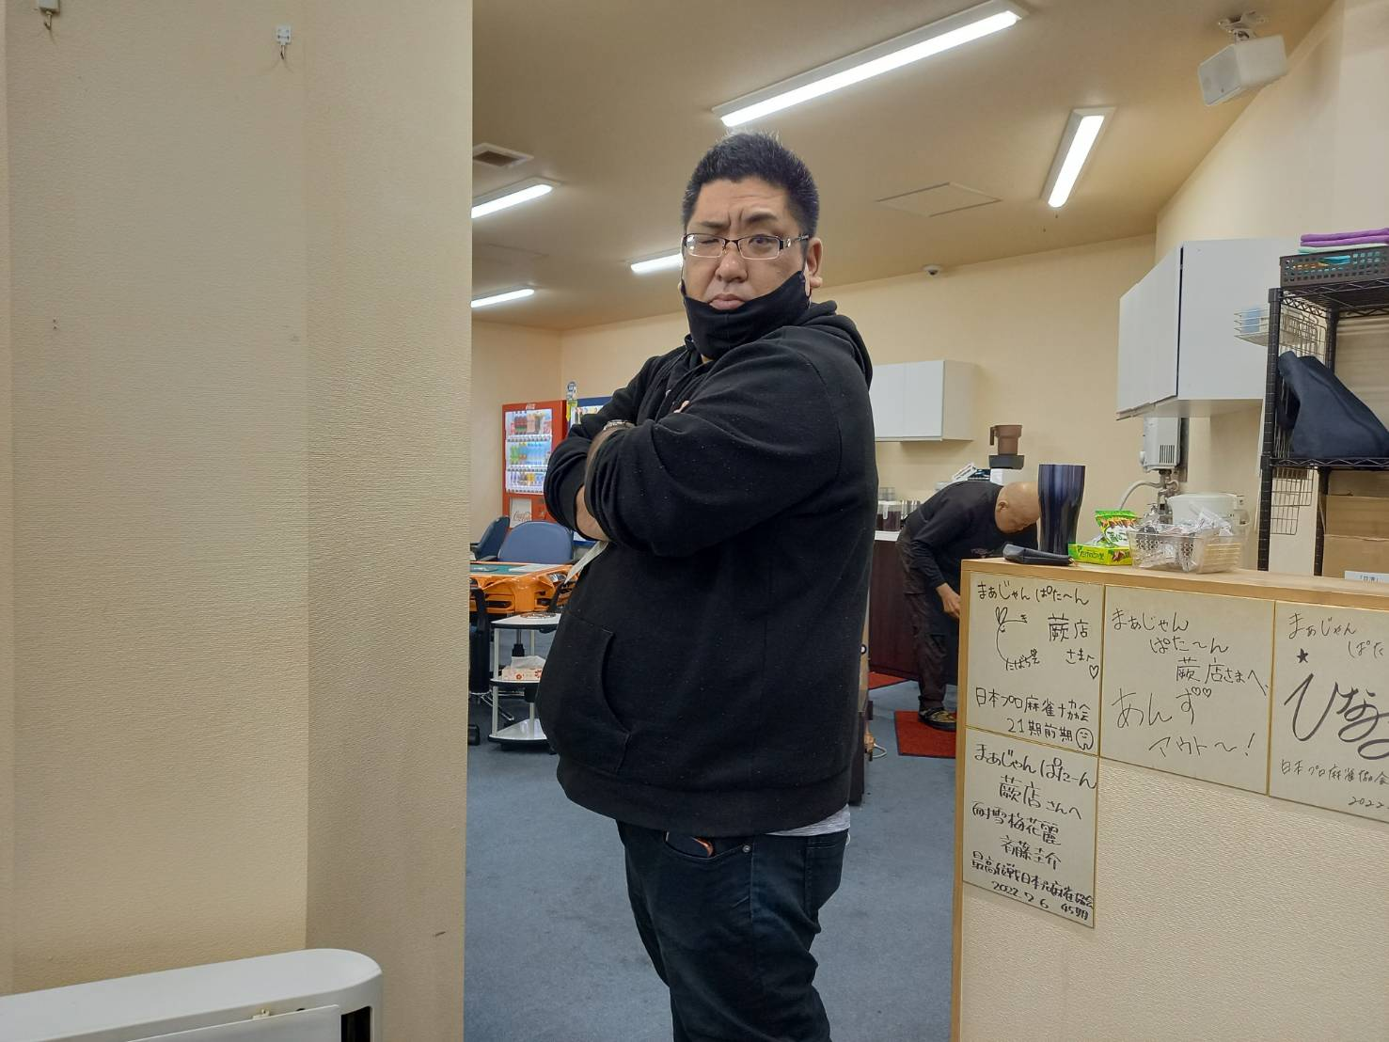
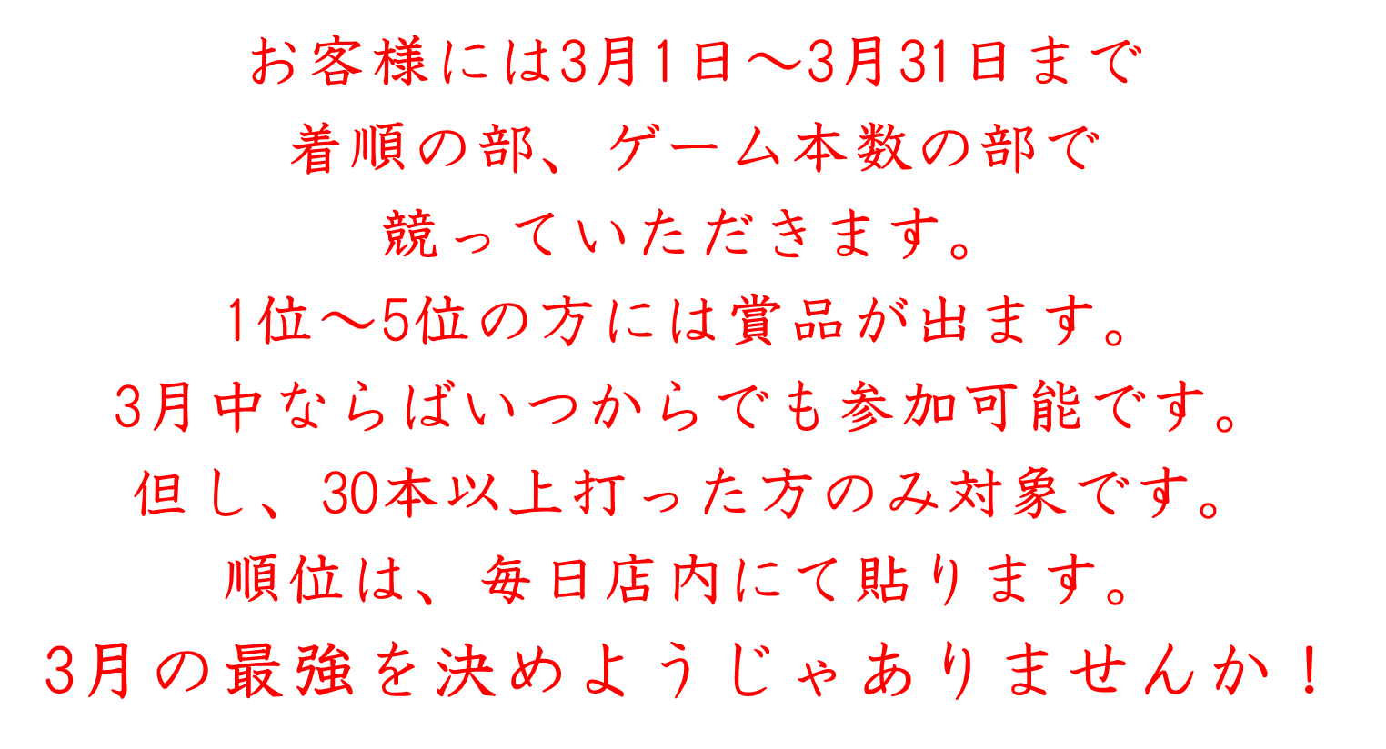
ルール
ルール
お客様には3月1日～3月31日まで
着順の部、ゲーム本数の部で
競っていただきます。
1位～5位の方には賞品が出ます。
3月中ならばいつからでも参加可能です。
但し、30本以上打った方のみ対象です。
順位は、毎日店内にて貼ります。
3月の最強を決めようじゃありませんか！
お客様には3/1～3/31まで
着順の部、ゲーム本数の部で
競っていただきます。
1～5位の方には賞品が出ます。
3月中なら常時ご参加可能です。
但し、30本以上打った方のみ対象です。
順位は、毎日店内にて掲示いたします。
3月の最強を決めようじゃありませんか！

